Slide 2
Jesteśmy uczestnikiem programu

Slide 3
ŚWIADCZYMY USŁUGI
REMONTOWO – BUDOWLANE

Slide 4
Firma VIZA obecna na rynku od 1995 r.
wykonuje wszystkie prace związane z remontem, przebudową i adaptacją lokali mieszkalnych i użytkowych.
Będąc wieloletnim partnerem handlowym firmy GERDA na woj. małopolskie i współpracując z wiodącymi na rynku producentami drzwi wewnętrznych i okien, zapewniamy naszym klientom najkorzystniejsze warunki cenowe.

Slide 5
Firma VIZA wykonuje kompleksowe usługi remontowe. *Remonty bieżące *Remonty kapitalne (wraz z wymianą okien i drzwi)
*Wykonanie pod klucz
*Projekty i aranżacje wnętrz
Siedziba firmy: Kraków ul. Czarnowiejska 75
e-mail: biuro@viza-remonty.pl
Tel. 12 633 31 81 Kom: 604 536 665

Slide 6
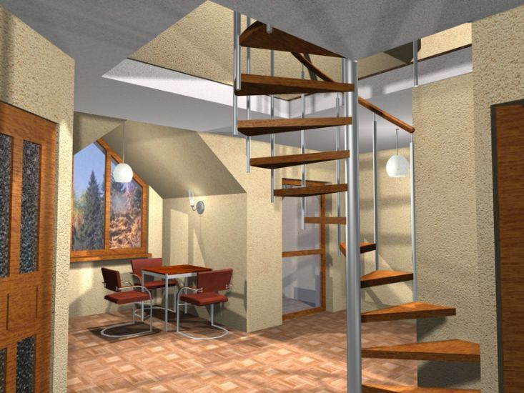
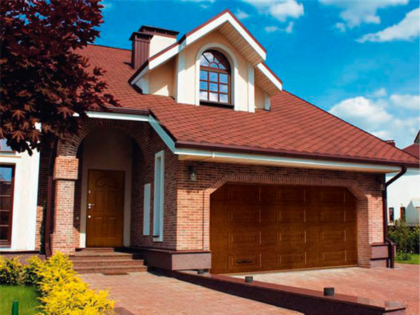
Czy marzysz
o własnym mieszkaniu?
A może o domu,
który zapewni spokój,
bezpieczeństwo i odpoczynek?
Jesteśmy po to
aby spełnić
Twoje MARZENIA!

Slide 7
WYKOŃCZENIE WNĘTRZ - oferta specjalna firmy VIZA
Zajmujemy się kompleksowym wykończeniem i aranżacją wnętrz. Dzięki nam zyskujesz m.in.: ~ oszczędność pieniędzy – w przypadku nabycia towarów wraz z usługą stawka VAT wynosi 8% (a nie 23% - jak w przypadku indywidualnie nabytych towarów )
~ oszczędność czasu – kompleksowo realizujemy całkowite wykończenie wnętrza z zakresu wszystkich branż ( nie szukasz firm poszczególnych branż )
~ wysoką jakość wykonanych prac – dzięki doświadczeniu zdobywanemu przez lata, świadczymy najwyższej jakości usługi, na które udzielamy 24 – miesięcznej gwarancji ( zachowujesz przy tym gwarancję producentów na produkty wykorzystane do prac)
~ ład i porządek pozostawiony po zakończeniu prac

Slide 8
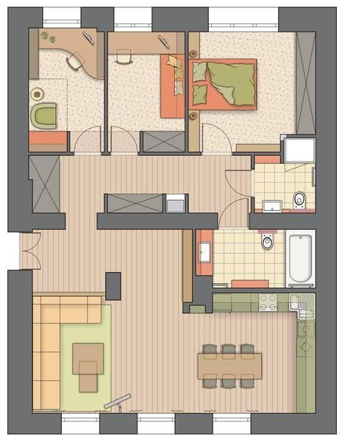
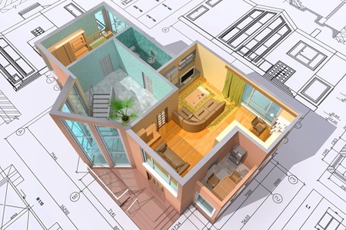
Wychodząc od stanu PROJEKTOWEGO
służymy Ci doradztwem
i pomocą w aranżacji wnętrz

Slide 9
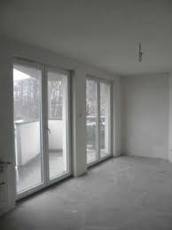
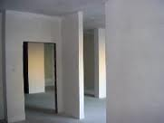
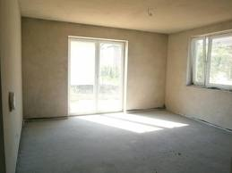
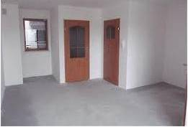
Od
stanu
deweloperskiego
do wykończenie Twojego mieszkania kompleksowo został tylko krok – do firmy VIZA

Slide 10
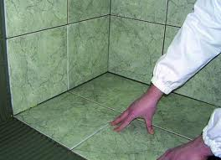
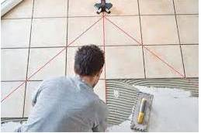
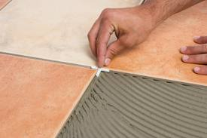
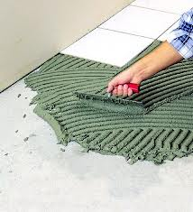
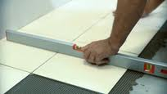
Dokładnie dotniemy …
precyzyjnie i fachowo ułożymy …
glazurę
i
terakotę

Slide 11
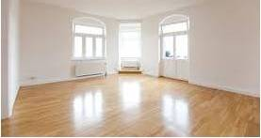
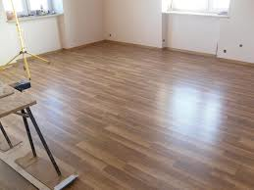
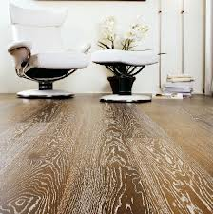
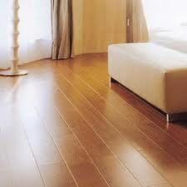
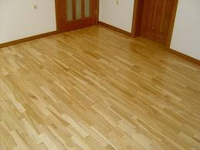
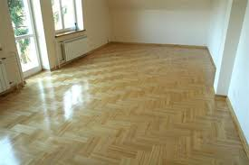
Położymy
panele podłogowe.
Bądź, na życzenie ułożymy parkiet.

Slide 12
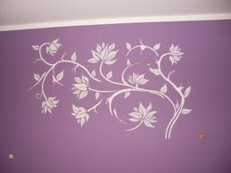
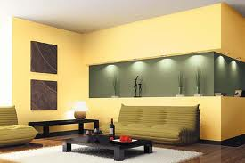
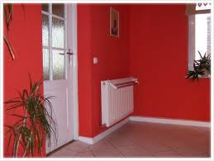
Pomalujemy ściany…
w wybranej
przez Ciebie
palecie barw.

Slide 13
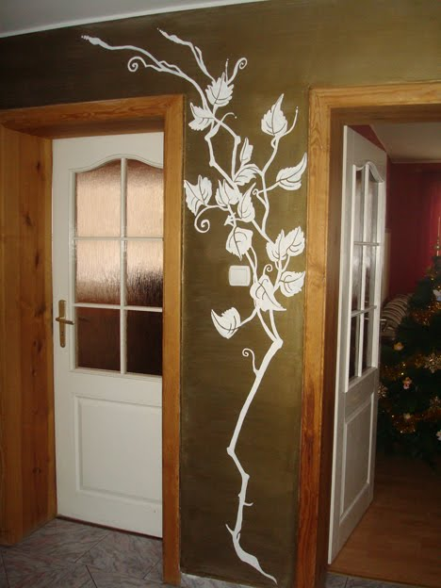
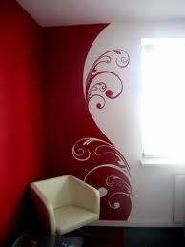
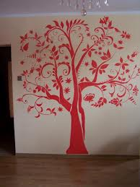
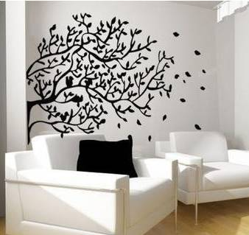
Na życzenie
wykonamy
wzór dekoracyjny

Slide 14
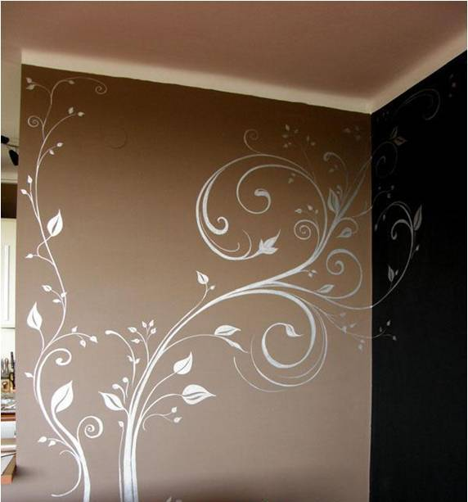
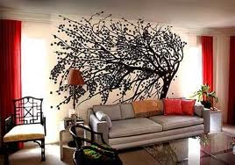
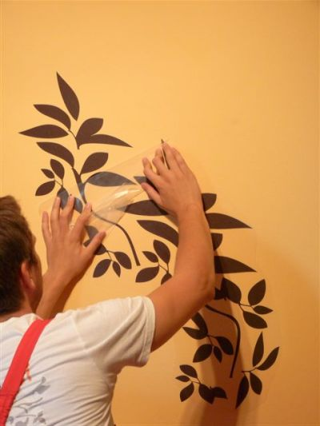
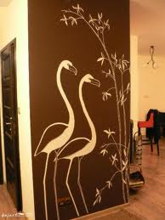
Pomożemy
dobrać
rodzaj
i kolor

Slide 15
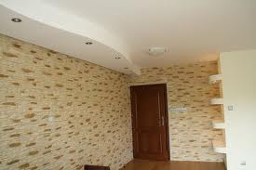
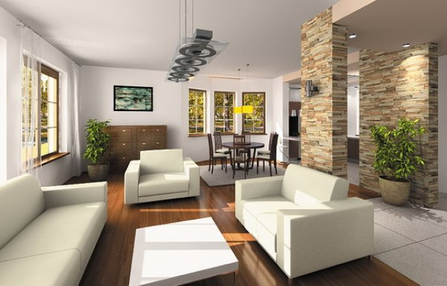
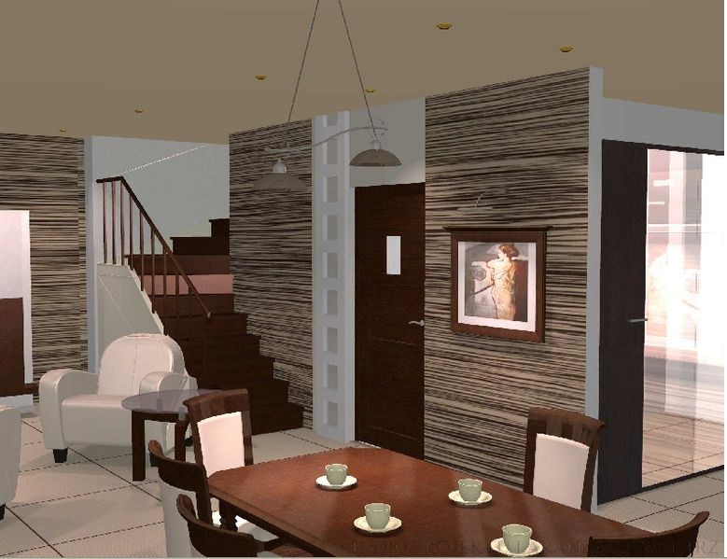
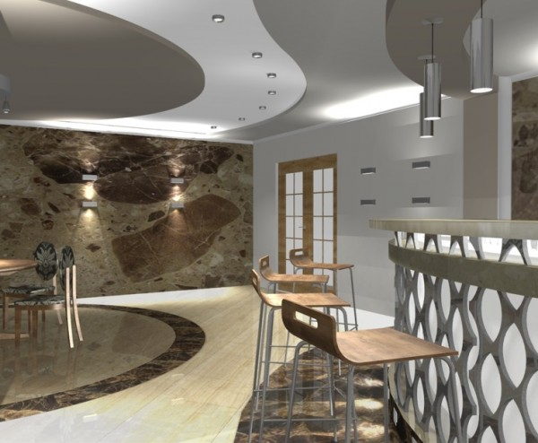
A może
chcesz
kamień dekoracyjny na ścianach?

Slide 16
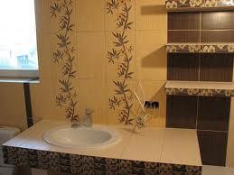
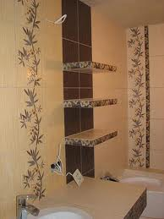
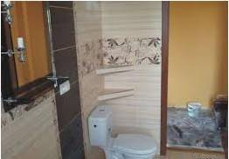
Masz pomysł …
na realizację łazienki?

Slide 17
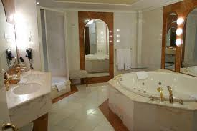
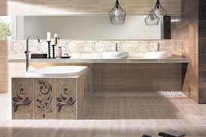
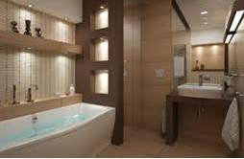
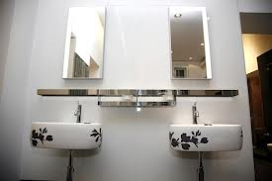
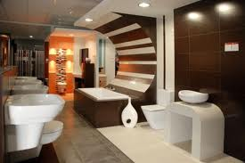
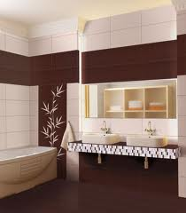
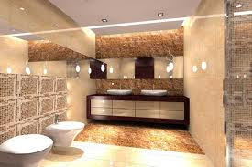
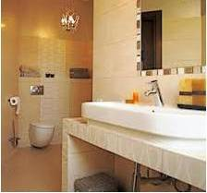
Estetyczne,
Piękne
i
Praktyczne

Slide 18
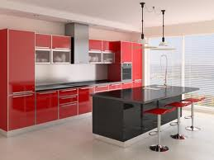
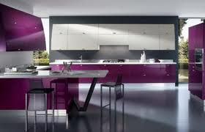
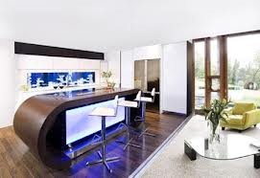
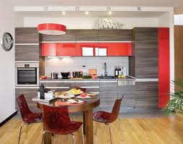
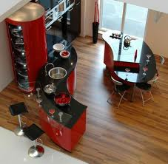
Kuchnia
Nowoczesna,
Kolorowa,
Szałowa

Slide 19
A może bardziej stonowana?

Slide 20
Klasyczna, stylowa
i z charakterem

Slide 21
Aranżacje Wnętrz, Sufity Podwieszane
Oświetlenie Punktowe i Oto Efekty Końcowe

